Slide 1
HIPOTERAPIE
Mgr. Kateřina Čapková

Slide 2
Nadefinování oboru
Hipoterapie je fyzioterapeutická metoda využívající jako pomůcku speciálně vycvičeného koně, a to přesněji jeho pohyb hřbetu v kroku. Stimuly při něm vznikající jsou adresovány přímo na motorické chování klienta a dle záměru mohou ovlivnit posturu, hrubou či jemnou motoriku. Sekundárně je možné využít hřbet koně pro polohování.
Hipoterapii (jako metodu lege artis) vykonává – model vodič/fyzioterapeut či kontroluje – větší provoz fyzioterapeut.

Slide 3
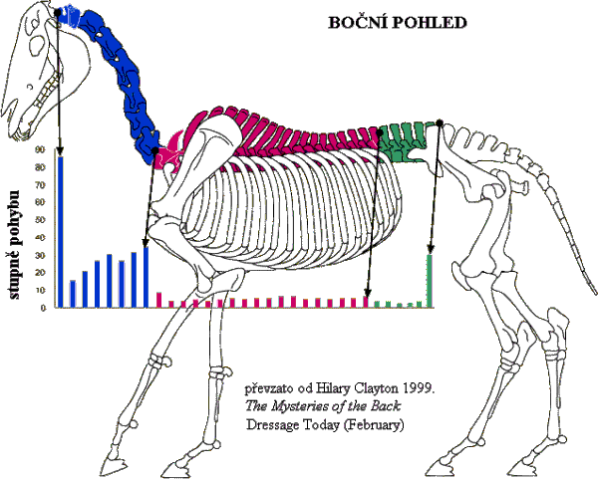
Biomechanika koňského hřbetu

Slide 4
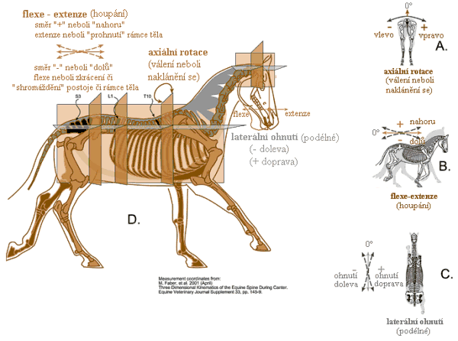
Biomechanika koňského hřbetu

Slide 5
Na jakém principu hipoterapie funguje?
Metodika ČHS a odborné články (Olomouc)
Senzomotorická stimulace – koňský hřbet je nestabilní plošina
stimulační kůň – aktivuje pohybový aparát
inhibiční kůň – relaxuje pohybový aparát

Slide 6
Na jakém principu hipoterapie funguje?
Senzomotorická stimulace
Feed - back
CNS
Senzomotorická stimulace
Feed - forward
Podkorová úroveň
diferenciace

Slide 7
Proměnné faktory v hipoterapii
Plemeno koně
Fyzický stav koně
Krok koně
Tempo kroku koně
Terén
Typ vedení koně
Aktuální fyzický a psychický stav klienta/vodiče/koně/fyzioterapeuta
Povětrnostní podmínky
Laterální rozkyv trupu koně

Slide 8
Metodický postup v hipoterapii
Vstupní vyšetření (dif.dg, závěr vyšetření)
Cíl terapie (co chci já/klient x co můžu ovlivnit)
Návrh terapie + terapeutická dohoda
  Kdy diferenciaci, kdy senzomotoriku
  Intenzitu terapie
  Terapeutickou polohu, pomůcky
  Lze pouze předpokládat tempo kroku, délku terapie, koně, terén - !řešíme aktuálně!
Dodatkové informace – bezpečnost, průběh hipoterapeutické jednotky, info o pracovišti, aj.

Slide 9
Průběh terapeutické jednotky
Seznámení s koněm, nácvik na barellu/velkém míči, helma
Nasednutí z rampy
Pomalé odstoupení do rampy
Vedení jednotky dle stanoveného návrhu terapie a cíle
Ukončení dle únavy klienta, klubíčkování
Krmení koně, hlazení, čištění koně aj.

Slide 10
Role vodiče v hipoterapii
Příprava koně po směru jízdy k rampě
Hlídá bezpečnost dětí i rodičů
Pomalu se rozchází a plní instrukce fyzioterapeuta
fyzioterapeut stanoví tempo a trasu, vodič již tempo udržuje
Při otáčení na konci tras vždy dělá veliký oblouk
Musí být schopen prodloužit/zkrátit krok koně se zachováním tempa

Slide 11
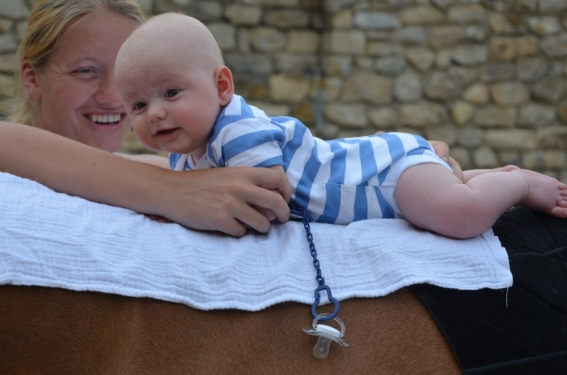
Terapeutické polohy – Poloha primárního vzpřímení

Slide 12
Hipoterapie v rané péči
Od 3 měsíců věku – POZOR! – nutná diferenciace
Vývoj dítěte kraniokaudální – krok koně ze zadních končetin
Pouze v ČR
Nutná intenzita terapie – „přebíjíme“ patologické vzory
Očkování – tetanus
Bezpečnost nejjednodušší
Indikace – opožděný/nekvalitní psychomotorický vývoj

Slide 13
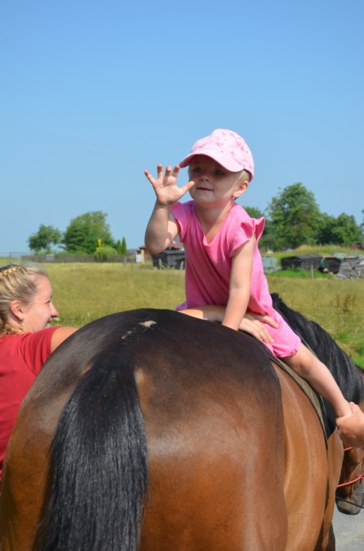
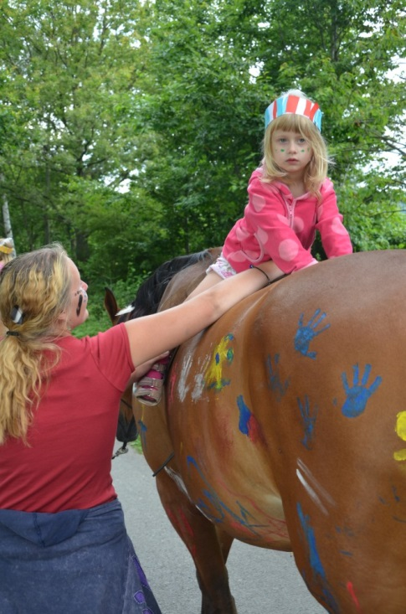
Terapeutické polohy – opačný sed

Slide 14
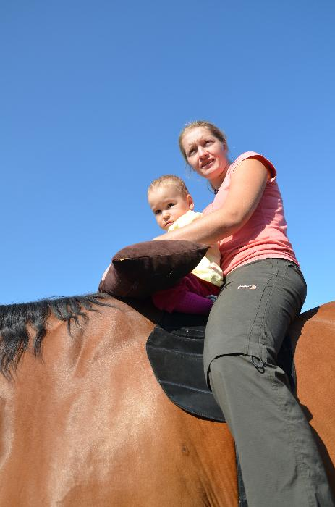
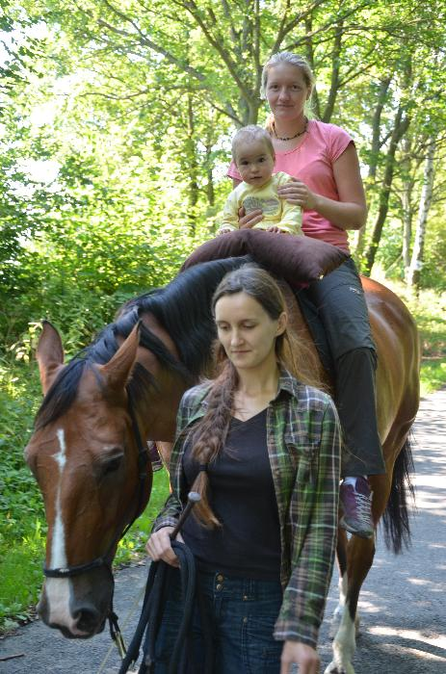
Terapeutické polohy – asistovaný klek

Slide 15
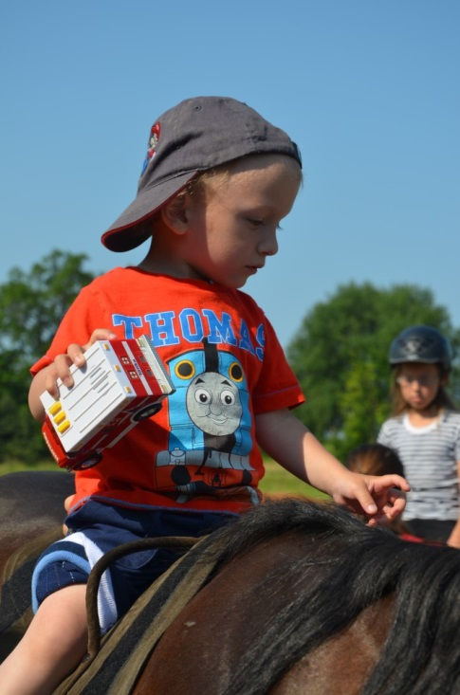
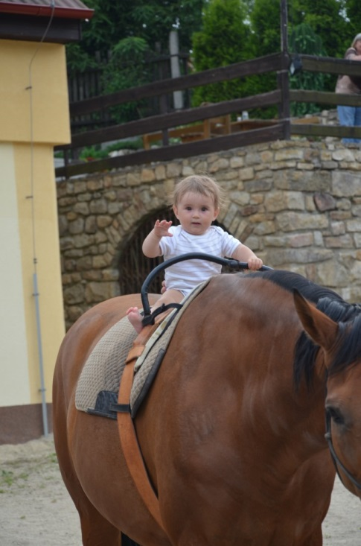
Terapeutické polohy – samostatný sed

Slide 16
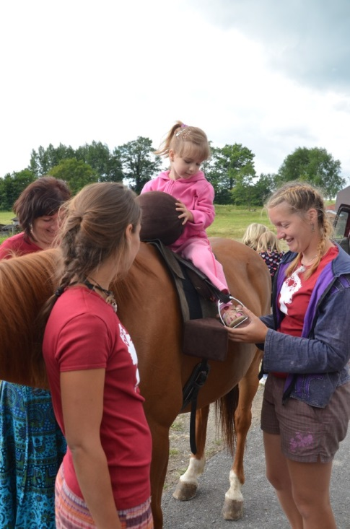
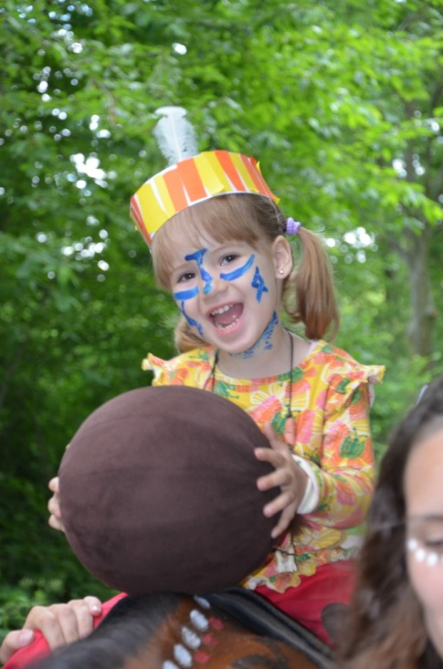
Terapeutické polohy – nadstavbové principy

Slide 17
Intenzita terapie
Ambulantní forma 2x až 3x týdně
Intenzivní víkendy 2x denně
Prodloužené víkendy středa – neděle
Týdenní pobyty
Čím intenzivnější, tím lepší. Ať se jedná o senzomotoriku, či diferenciaci. U diferenciace nutná větší intenzita.

Slide 18
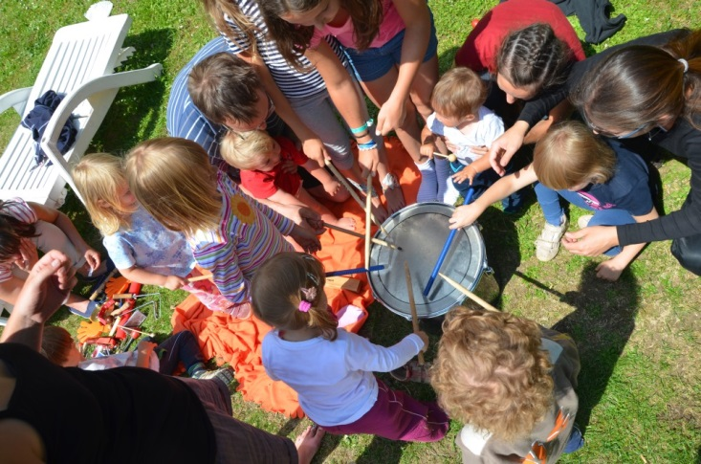
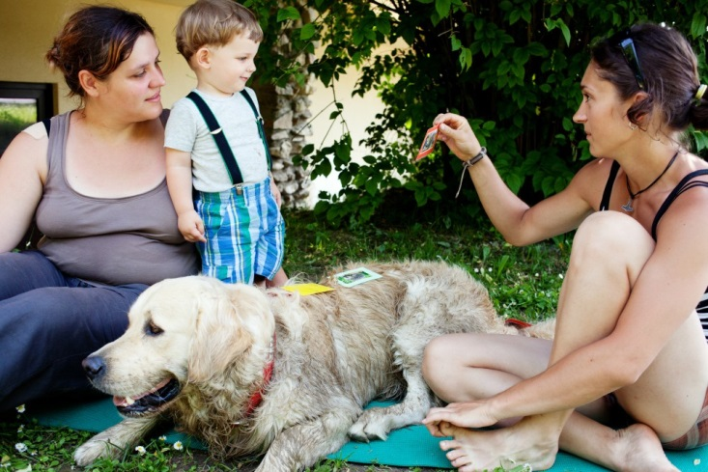
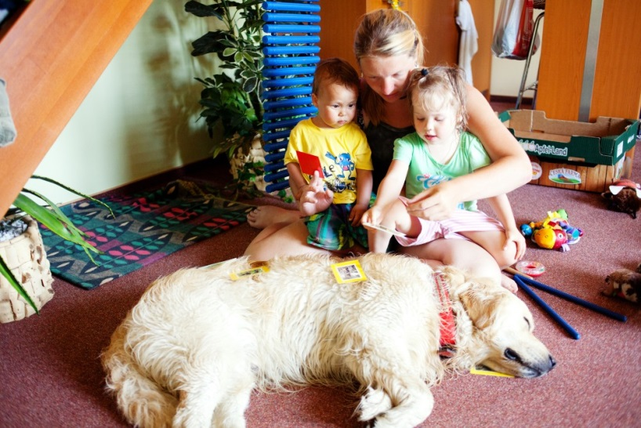
Hiporehabilitační pobyty

Slide 19
Centrum hiporehabilitace Mirákl, o.s.
www.chmirakl.cz, JK Holubice
Hlavní aktivity: hipoterapie, AVK, hiporehabilitační pobyty, canisterapie
Vedlejší aktivity: jezdecký a paradrezúrní výcvik, muzikoterapie, integrační víkendy, nabídky pro školky/školy, fyzioterapie a skupinové cvičení ve spolupráci s CKP Roseta, kurzy
4 koně, 11 zaměstanců-dobrovolníků

